Slide 1
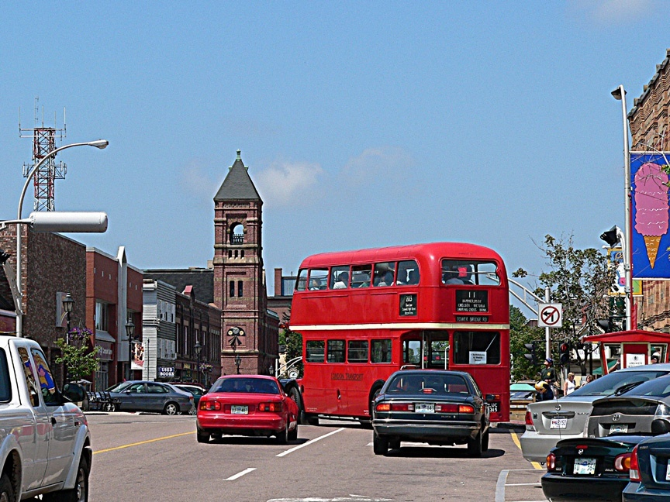
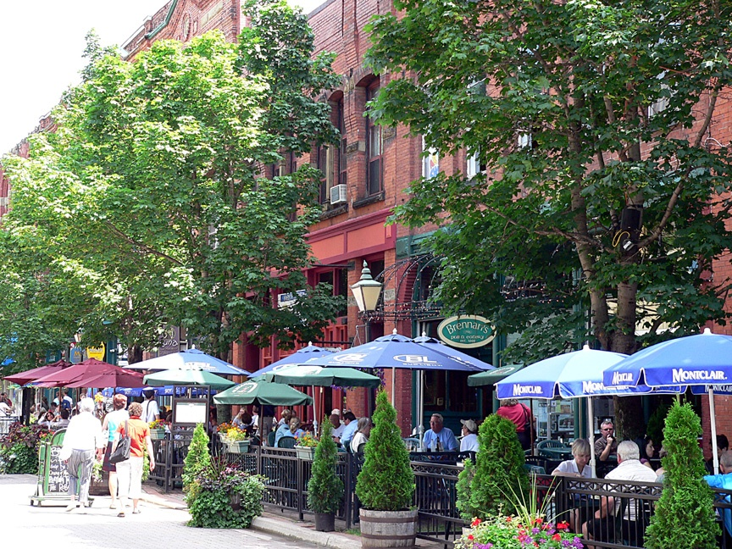
Colloque sur l’errance
Réseau national Jeunes en
Errance
Bordeaux
18 et 19 novembrte
2009
INSTITUT D’ÉTÉ SUR LES COLLECTIVITÉS SÛRES ET EN SANTÉ AU CANADA ATLANTIQUE 24 AOÛT 2006
France Labelle Directrice
Refuge des jeunes
Serges Bruneau
Directeur de projets
Centre international pour la prévention de la criminalité (CIPC)
Au coeur des droits
Montréal 2009

Slide 2
À PROPOS DU CIPC - MISSION
Le CIPC est un forum international unique d’échange pour les gouvernements nationaux, les autorités locales, les organismes publics, les institutions spécialisées et les organisations non-gouvernementales en matière de prévention de la délinquance et de sécurité des collectivités. Il met la connaissance au service de l’action pour améliorer les politiques et interventions afin de réduire plus efficacement la délinquance, la violence et l’insécurité.
Le CIPC se définit en quelque sorte comme un pont entre la théorie et la pratique et un forum d’échange et de débat.

Slide 3
À propos du CIPC
L’action du CIPC vise à :
Rendre accessible et mieux faire connaître les connaissances internationales sur les politiques et interventions de prévention et de sécurité humaine et encourager l’utilisation de pratiques inspirantes.
Soutenir les échanges internationaux fructueux entre les pays, les villes, le système de justice, les associations de la société civile, les organismes communautaires et les centres de recherche et d’études.
Favoriser l’assistance technique et le maillage des expertises.
Promouvoir l’approche préventive auprès des instances concernées.

Slide 4
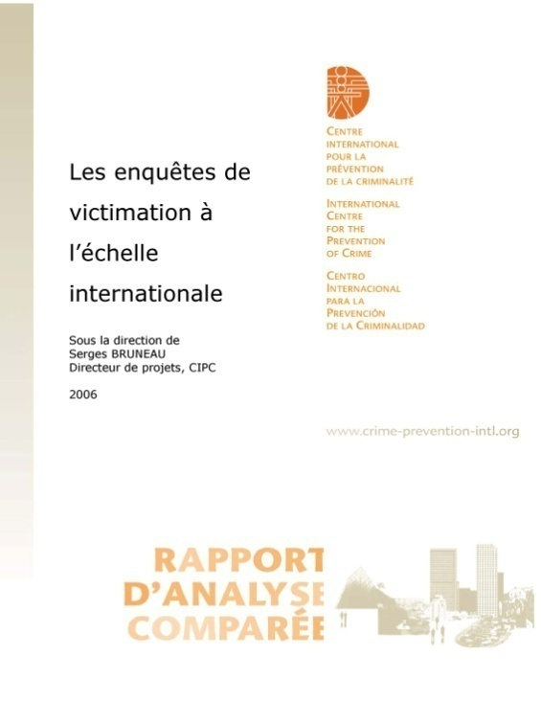
Le CIPC
Un centre de connaissances
Un centre d’expertise
Un centre de documentation internationale
www.crime-prevention-intl.org

Slide 5
Plan général de la présentation
Contexte
Environnement
Les enjeux
Les pratiques
Un regard sur l’avenir

Slide 6
Contexte
1987- Année internationale du logement des sans-abris
1998- Dénombrement de la population itinérante à Québec et à Montréal
2005- Premiers états généraux de l’itinérance au Québec
2006 Pour une politique en itinérance – Plateforme de revendications (RSIQ)
2008 Étude publique sur l’itinérance- des visages multiples, des responsabilités partagées

Slide 7
Contexte- suite
2008- Le phénomène de l’itinérance au Québec – document de consultation- Gouvernement du Québec – Commission des Affaires sociales
2009- Rapport de la Commission – Itinérance Agissons ensemble
2009- La judiciarisation des personnes itinérantes à Montréal: un profilage social – Commission des droits de la personne et de la jeunesse

Slide 8
LES ENJEUX

Slide 10
PARTIE II
L’historique du développement du milieu communautaire montréalais à la rescousse des personnes en situation d’itinérance : quelques exemples de pratiques dont le Refuge des Jeunes de Montréal

Slide 11
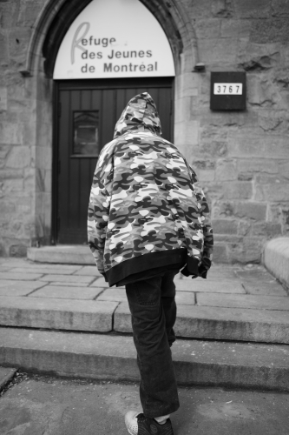

Slide 12
Plan de la présentation
Enjeu de définition
Enjeu de dénombrement
Enjeu d’institutionnalisation
Enjeu d’hébergement : quelques modèles montréalais
Enjeu de logement et de développement : des expériences novatrices
Enjeu de participation communautaire et sociale : des exemples de pratiques et de projets
Enjeu de pauvreté
Enjeu d’occupation de l’espace public et judiciarisation
Enjeu de financement
Des actions qui portent – agir ensemble

Slide 13
1) Enjeu de définition
Présentation des différentes dénominations
Jeunes en difficulté
Jeunes de la rue
Jeunes marginaux
Jeunes exclus
Jeunes « désengagés »

Slide 14
Proposition de définitions
Table Jeunesse Itinérance du centre-ville
RAPSIM (Le Réseau d'aide aux personnes seules et itinérantes de Montréal)
« Nous entendons par « jeunes de la rue », la population âgée entre 12 et 30 ans qui habite, fréquente ou transite dans le centre-ville et sa périphérie; qui a un mode de vie lié à l’espace public qui est utilisé comme habitat et/ou lieu d’activités économiques et/ou espace de socialisation; qui présente des conditions de vie difficiles telles que la pauvreté, la désaffiliation sociale, l’instabilité résidentielle, les problèmes de toxicomanie et de santé physique et mentale; et enfin, qui subit une forte répression policière se traduisant par la judiciarisation. »
Version actualisée (Fournier, Santé Québec, 1998) de la définition issue d'un rapport produit dans le cadre de l'Année internationale du logement de sans-abri (Comité des sans-abri de la ville de Montréal, 1987). Une personne itinérante, c'est «une personne qui n'a pas d'adresse fixe, qui n'a pas l'assurance d'un logement stable, sécuritaire et salubre pour les jours à venir, au revenu très faible, avec une accessibilité souvent discriminatoire à son égard de la part des services publics, pouvant vivre des problèmes occasionnant une désorganisation sociale, notamment, de santé mentale, d'alcoolisme et/ou toxicomanie et/ou de jeux compulsifs, ou dépourvue de groupe d'appartenance stable».

Slide 15
2) Enjeu de dénombrement
L’exercice de dénombrement le plus récent date de 1998. L’Institut de la statistique du Québec a dénombré 28 214 personnes dans la région de Montréal ayant fréquenté soit :
un centre d’hébergement (8253)
une soupe populaire et un centre de jour (19 961)
de ce nombre, 12 666 avaient été SDF au cours des 12 derniers mois
on relève qu’environ 30% de ces personnes ont moins de 30 ans. (Fournier, 1998)

Slide 16
2) Enjeu de dénombrement
Dénombrement au Canada
«Le Canada n’a jamais compté autant de personnes sans domicile fixe, soit environ 250 000; en majorité des hommes. L’année dernière, le nombre de lits mis à la disposition des sans abri a bondi de 22% atteignant près de 27 000, dont 5 000 au Québec. Le phénomène est vu comme un problème social important surtout à Vancouver, où 6% des habitants se disent incommodés par les clochards qui dorment dans la rue (4% à Toronto et Edmonton et 3% à Montréal). Climat oblige, la moitié des sans-abri dorment dehors à Vancouver, mais seulement six à Toronto. La pauvreté est la cause principale de l’itinérance ». (La Presse, 2008)

Slide 17
2) Enjeu de dénombrement
Mentionnons qu’un rapport (novembre 2009) de la Commission de la santé et des services sociaux sur l’itinérance au Québec, rapport issu des travaux de la Commission parlementaire en itinérance tenue en 2008 suite aux nombreuses demandes et pressions des organismes communautaires, recommande notamment :
qu’un portrait de la situation de l’itinérance soit dressé
que l’on doit y associer tous les acteurs dont le milieu communautaire
rendre compte des besoins et des ressources au Québec
qu’il doit être mis à jour régulièrement

Slide 19
3) Enjeu d’institutionnalisation
La mission des Centres jeunesse :
L’établissement doit :
garantir la protection des jeunes dont la sécurité ou le développement est compromis;
aider les jeunes et les jeunes mères qui connaissent des difficultés d’adaptation à retrouver les capacités et l’équilibre nécessaires pour fonctionner dans leur milieu;
amener les jeunes qui commettent des délits à mettre fin à leurs actes délinquants et à prendre leurs responsabilités face à la société.

Slide 20
3) Enjeu d’institutionnalisation
- Description et évolution du modèle
- Impact du placement
Entre 50 et 75% de ces jeunes que nous côtoyons et qui fréquentent les ressources communautaires ont fait l’objet de placements et de mesures diverses.

Slide 21
3) Enjeu d’institutionnalisation
Virage milieu : le modèle est critiqué
les placements devenus exceptionnels doivent être entérinés par un juge.
les durées de placement sont écourtées
les retraits en unités d’isolement doivent être entérinés par les directions concernées
il y a plus d’interventions en amont
il y a intensification et diversification de l’aide à la famille
toutes les mesures sont révisées et évaluées régulièrement
le jeune peut contester une décision de placement
implantation de nouveaux programmes de préparation à la sortie
prolongation de mesures après 18 ans
développement de partenariats

Slide 22
3) Enjeu d’institutionnalisation
Témoignages de jeunes
Pis ma mère a signé un refus de payer en centre d’accueil à l’âge de huit ans.
Quand tu étais là, ta mère devait payer?
Après 10 ans, elle a refusé de payer. Faque dans le fond, c’est comme si a m’avait abandonné, comprends-tu?
Qu’est ce que tu as fait pour te retrouver en centre d’accueil à huit ans?
Ma mère a voulait plus de moé, mon père y voulait plus de moé. Y m’envoyent en famille d’accueil… Là ma mère avait déjà un enfant. Elle avait moé, pis là était enceinte faque a s’est dit qu’elle en avait un de trop. (Alexandre)

Slide 23
4) Enjeu d’hébergement : quelques modèles montréalais
Auberges du Cœur
Refuge des Jeunes de Montréal
Dans la rue
En Marge 12-17
Passages

Slide 24
5) Enjeu de logement et de développement : des expériences novatrices
Logement social avec soutien communautaire : projet du Refuge des Jeunes
Objectifs
1) Accroître la stabilité résidentielle de jeunes hommes de 18 à 24 ans qui n’arrivent pas à se maintenir en logement et se retrouvent fréquemment à la rue.
2) Réduire les effets de la pauvreté ainsi que ses conséquences sur la détérioration des conditions de vie.
3) Briser l’isolement en soutenant leurs tentatives pour se développer un réseau social et d’entraide.
4) Accroître leur autonomie en logement par l’acquisition d’habiletés et de connaissances de base.

Slide 25
5) Enjeu de logement et de développement : des expériences novatrices
Témoignages de jeunes
« Là, j’ai mon appartement, faque il faut que je me trouve une vie ». (Jeune rencontré dans la rue)
« Même la pluie n’a plus la même signification pour moi. Avant, elle signifiait quand j’étais dans la rue de me trouver un abri. Quand il mouille et que je suis chez moi, la pluie n’est plus pareil ». (Jeune rencontré dans la rue)

Slide 26
6) Enjeu de participation communautaire et sociale : des exemples de pratiques et de projets
Pour faire face aux difficultés d’insertion de ces jeunes éloignés du marché du travail et afin de favoriser leur participation communautaire et sociale, plusieurs organismes ont développé des projets tels que :
École de la rue
Des projets pré-employabilité au sein des organismes
Entretien Plus
Peinture de rue
Les Passagères
TAPAJ…
Des projets d’art ou d’activités
CircoVélo
Vitr’Art

Slide 27
7) Enjeu de pauvreté
L’ONU a condamné nos gouvernements pour leurs politiques sociales. En 2006, L’ONU dans son rapport sur les droits économiques sociaux et culturels portant sur l’évolution de ces droits de 1994 à 2004, est très sévère quant au non respect d’un ensemble de ces droits : droit à un niveau de vie suffisant, à un logement, à l’éducation, l’accès à la justice…
Un jeune sur deux à son premier séjour au Refuge est sans revenu
Les prestations mensuelles de la sécurité du revenu sont de 588.92$.
Une chambre à Montréal coûte environ de 400 à 450$

Slide 28
8) Enjeu de financement
Pas de politique en itinérance et de cohérence dans le financement
Financement par programme ou projet
Non-récurrence et insuffisance de fonds
Stratégie des organismes : « Marketing social »

Slide 29
9) Enjeu d’occupation de l’espace publique et judiciarisation
Par leur situation socio-économique, les personnes itinérantes ou fortement marginalisées, utilisent l’espace public comme lieu de socialisation, d’activités économiques ou comme habitat. Voilà qui insécurise le voisinage, déplaît aux commerçants du centre-ville et entraîne une série de mesures visant à déplacer ces personnes. La pratique la plus courante est la remise de constats d’infractions à bon nombre de personnes sans abri qui ne seront pas en mesure de payer. Le recours à l’incarcération résulte du non-paiement des amendes, ce qui contribue à dégrader considérablement leurs conditions de vie.
Nous avons noté, particulièrement depuis 10 ans, une augmentation de l’émission de contraventions, ce qui a été démontré clairement dans la recherche de Céline Bellot (Bellot, 2005) portant sur la judiciarisation des populations itinérantes de 1994 à 2004.

Slide 30
9) Enjeu d’occupation de l’espace publique et judiciarisation
De 1994 à 2004 : Phase 1
Nombre de constats d’infraction : 22 685
Nombre de personnes associées à ces constats : 4 036 dont 300 mineurs
Nombre de constats par personne : de 1 à 160 constats (moyenne 5)
L’analyse de ces constats a permis de révéler :
l’augmentation des constats d’infraction qui ont plus que quadruplé entre 1994 et 2004;
Le recours généralisé à l’emprisonnement pour non paiement d’amendes pour ces constats;
L’explosion des coûts pour les personnes itinérance et le système pénal. (Bellot, 2005)

Slide 31
9) Enjeu d’occupation de l’espace publique et judiciarisation
Phase 2007 : Phase 2
15 090 constats reçus par 2 704 personnes
Exemples de libellé :
Gêner ou entravé la circulation des piétons et des véhicules automobiles en se tenant immobiles, en rôdant ou flânant sur les voies et places publiques, et en refusant sans motif valable de circuler à la demande d’un agent de la paix. (RRVM P-1 1)
Montant de la contravention :
entre 1994 et 2006 = 141$
en 2009 = 648$
(Bellot, 2007)

Slide 32
9) Enjeu d’occupation de l’espace publique et judiciarisation
À cette recherche, s’ajoute l’observation des groupes sur le terrain ainsi que les témoignages des jeunes qui font état d’une situation de stigmatisation voire même de discrimination à leur endroit. À cet égard, la Commission des droits de la personne et des droits de la jeunesse a dénoncé le profilage social dans son rapport : La judiciarisation des personnes itinérantes à Montréal : un profilage social (novembre 2009).
Refuge des Jeunes – Opération Droits devant (Septembre 2004 à mai 2005)
Sur 177 contraventions (Contraventions par réglementation et montants)
Code de la sécurité routière (Québec) 25%
Société de transport de Montréal 45%

Slide 33
9) Enjeu d’occupation de l’espace publique et judiciarisation
Le cas # 29
Un jeune de 22 ans a reçu 10 contraventions en 3 mois. Six contraventions lui ont été données pour avoir enfreint le règlement RRVM c. P-1 1 soit : Il est défendu à toute personne de gêner ou d’entraver la circulation des piétons et des véhicules automobiles en se tenant immobile, en rôdant ou flânant sur les voies et places publiques et en refusant, sans motif valable, de circuler à la demande d’un agent de la paix. Une contravention pour avoir enfreint l’article STM CA-3 4.06 soit : Il est interdit de gêner ou d’entraver la libre circulation des voyageurs notamment en s’immobilisant, en rôdant ou en flânant dans un véhicule ou dans une station de métro. Trois contraventions ont été émises pour le règlement RRVM c. P-3 3 soit : Il est interdit de se trouver dans un parc lorsque ce dernier est fermé. Un parc est ouvert au public en tout temps à moins que les jours ou les heures de fermeture de ce parc n’aient fait l’objet d’une ordonnance. Au moment de nous montrer ses contraventions, le montant total des contraventions était de 1980,00$

Slide 34
10) Des actions qui portent – agir ensemble
1) Commission Parlementaire en Itinérance : « Itinérance : agissons ensemble »
2) Avis du Barreau du Québec
3) Avis de la Commission des droits de la personne et des droits de la jeunesse
4) Vers une politique en itinérance?
5) Au-delà de la survie : la créativité et le dynamisme des organismes communautaires dans le paysage montréalais et québécois.

Slide 35
Témoignages de jeunes :
« Le Refuge, c’est ma maison loin de ma maison ». (Dave, 2007)
« Le Refuge, c’est l’œil de mon cœur qui te suit partout dans les rues de Montréal pour t’apporter le réconfort donc tu as besoin. (David, 1998)

Slide 37
Sites Internet
Action Séro-Zéro http://www.sero-zero.qc.ca/
Auberge du cœur du Québec http://www.aubergesducoeur.com
CACTUS-Montréal http://www.cactusmontreal.org/
Centre jeunesse de Montréal http://www.centrejeunessedemontreal.qc.ca/cjm_mission.htm
CSSS Jeanne-Mance http://www.santemontreal.qc.ca/csss/jeannemance/fr/default.aspx?sortcode=1.40.46
Dans la rue www.danslarue.com
Dîner St-Louis http://www.diners-st-louis.org/index.htm
École du service social http://www.esersoc.umontreal.ca/
En Marge 12-17 http://enmarge1217.ca/
Faculté de psychoéducation de l’Université de Montréal http://www.psyced.umontreal.ca/
L’Anonyme http://www.anonyme.ca/
L’Itinéraire http://www.itineraire.ca/
Médecins du Monde http://www.medecinsdumonde.ca/
Passages http://www.maisonpassages.com/
RAPSIM http://www.rapsim.org/fr/default.aspx?sortcode=1.0
Refuge des Jeunes de Montréal www.refugedesjeunes.org
RISQ (Réseau solidarité itinérance du Québec) http://www.arrondissement.com/montreal/reseausolidariteitineranceduquebec&subject=7

Slide 38
Bibliographie
Auteur inconnu (2008) Errance. La Presse, p.A-11, 28 juillet 2008.
Bellot, C. (2001). Le monde social de la rue : expérience des jeunes et pratiques d’intervention à Montréal. Thèse de doctorat. École de Criminologie. Université de Montréal. Montréal.
Bellot, C. (2003) Les besoins en logement des jeunes en situation de rue. Stagiaire post-doctorale au CRI. Ville de Montréal. Montréal.
Bellot, C. (2005). La judiciarisation des populations itinérantes à Montréal de 1994 à 2004. Secrétariat National pour les sans-abri. Montréal.
Bellot, C. (2007). La judiciarisation des populations itinérantes à Montréal : Phase 2. Secrétariat National pour les sans-abri. Montréal.
Colombo, A. (2001). Sortir de la rue : analyse du processus de changement de mode de vie chez les jeunes de la rue à Montréal. Département de travail social (Suisse). Montréal.
De Gaulejac, V. (1996). Les sources de la honte. Declée de Brouwer. Paris.
Eid, Paul. (2009). La judiciarisation des personnes itinérantes à Montréal : un profilage social. Commission des droits de la personne et des droits de la jeunesse. Montréal.
Fournier, L. & Chevalier, S. (1998). Dénombrement de la clientèle des les centres d’hébergement, les soupes populaires et les centres de jour des villes de Montréal et de Québec 1996-97. Santé Québec.
Levac, C. & Labelle, F. (2007). La rue, un chemin tracé d’avance? Une recherche anthropologique sur le parcours de 21 jeunes hommes de la rue. Éditions Refuge des Jeunes de Montréal. Montréal.
Parazelli, M. (1997). Pratiques de « socialisation marginalisée » et espace urbain : le cas des jeunes de la rue à Montréal. Thèse de doctorat. Département des études urbaines. Montréal.
Parazelli, M. (2000). Le sens des pratiques urbaines des jeunes de la rue à Montréal. Collectif de recherche sur l’itinérance. Montréal.
Parazelli, M. (2002). La rue attractive : Parcours et pratiques identitaire des jeunes de la rue. Presses de l’Université du Québec. Sainte-Foy.
Vultur, M. (2008). Aux marges de l’insertion sociale et professionnelle : études sur les jeunes « désengagés ». Nouvelles pratiques sociales, Vol. 17, n. 2, 95-108.

